Slide 1






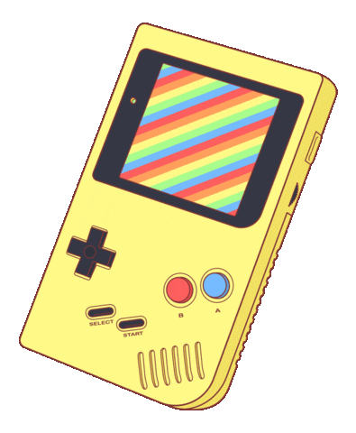
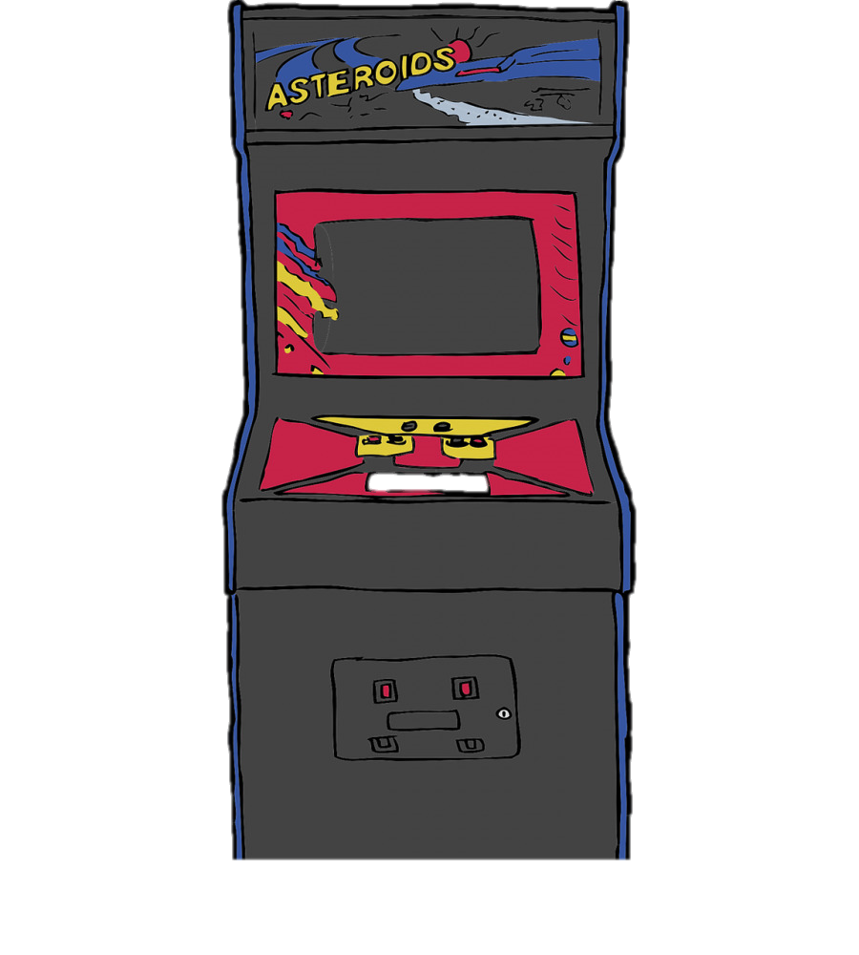
Luyện từ và câu
Mở rộng vốn từ:
Đồ chơi – Trò chơi

Slide 2
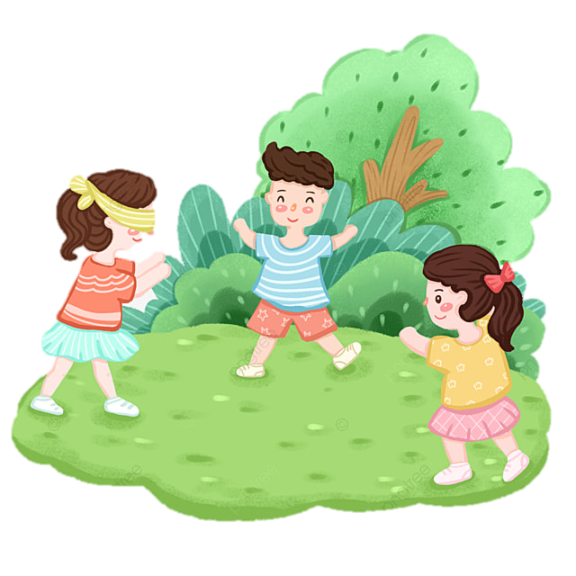
Gameshow
Nhìn tranh đoán trò chơi hoặc đồ chơi

Slide 3
Gameshow
Nhìn tranh đoán trò chơi hoặc đồ chơi
Em sẽ có 6 ô số tương ứng với 6 bức tranh có chứa đồ chơi hoặc trò chơi.
Thời gian trả lời là 15 giây.
Mỗi bức tranh trả lời đúng sẽ có những phần thưởng vô cùng hấp dẫn.

Slide 4
Gameshow
1
2
3
4
5
6
Notes:
Thầy/cô bấm vô mỗi ô số để liên kết đến bức tranh
Bấm vào biểu tượng búp bê tóc đỏ, áo xanh góc trái để đến với bài tập 2

Slide 5


1
Đồ chơi | Lồng đèn, đèn ông sao,…
Trò chơi | Rước đèn
Notes:
Bấm enter để hiện đáp án
Bấm vô ô số để quay lại với slide 6 ô số.

Slide 6
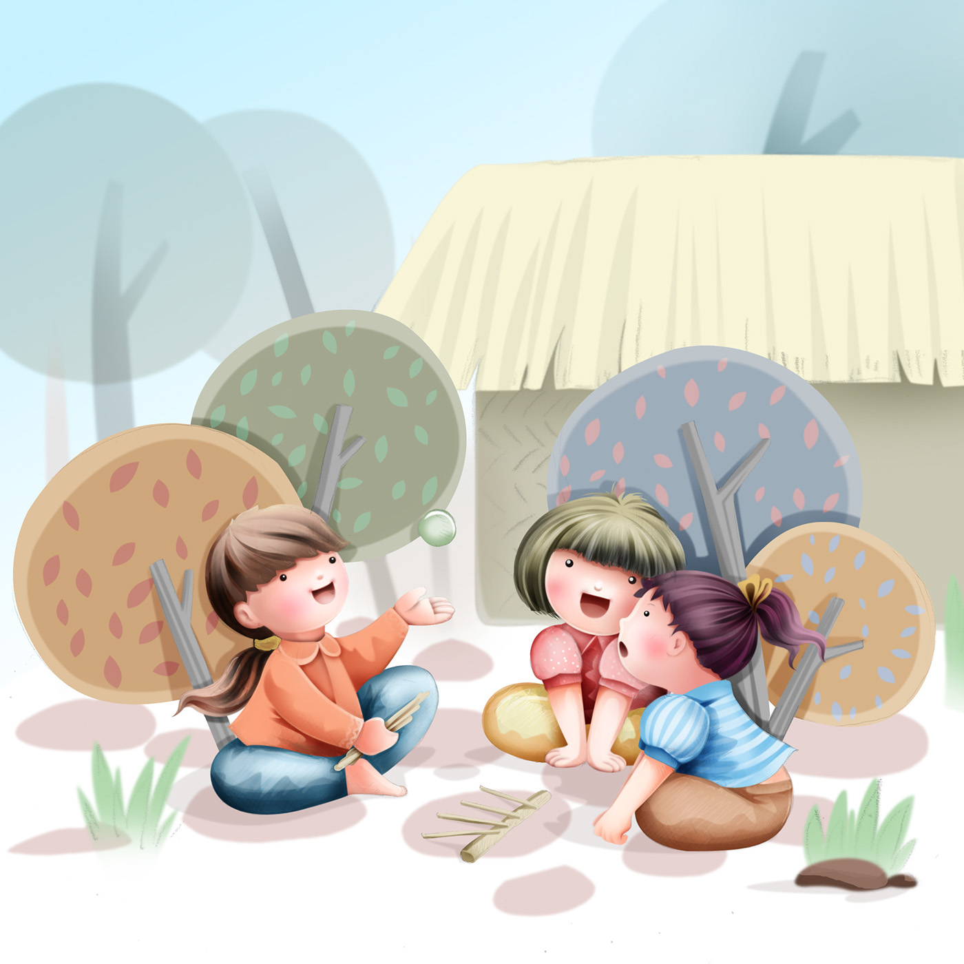
Đồ chơi | Banh đũa, que nhỏ,…
Trò chơi | Chơi nẻ, chơi banh đũa,…
2
Notes:
Bấm vô ô số để quay lại với slide 6 ô số

Slide 7

Đồ chơi | vòng
Trò chơi | Lắc vòng
3
Notes:
Bấm vô ô số để quay lại với slide 6 ô số

Slide 8
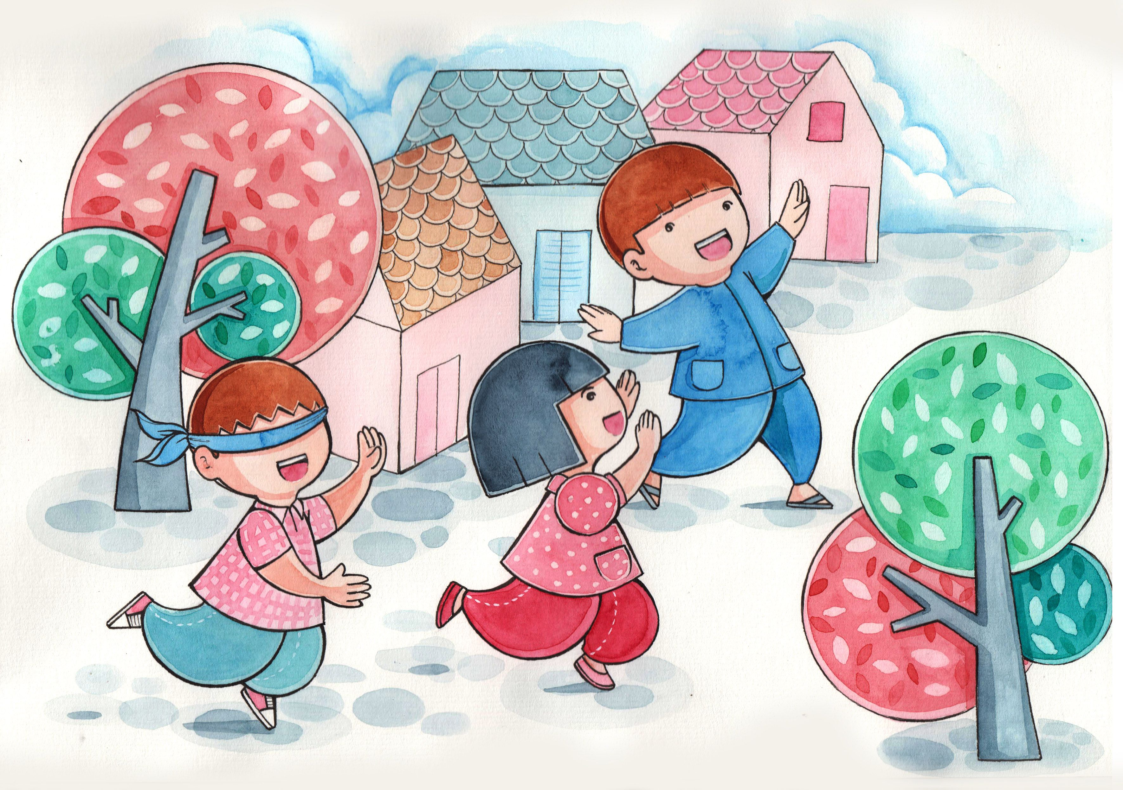
Đồ chơi | Khăn bịt mắt
Trò chơi | Bịt mắt bắt dê
4
Notes:
Bấm vô ô số để quay lại với slide 6 ô số

Slide 9

Đồ chơi | Tay bấm, màn hình điện tử
Trò chơi | Chơi điện tử, chơi game,…
5
Notes:
Bấm vô ô số để quay lại với slide 6 ô số

Slide 10
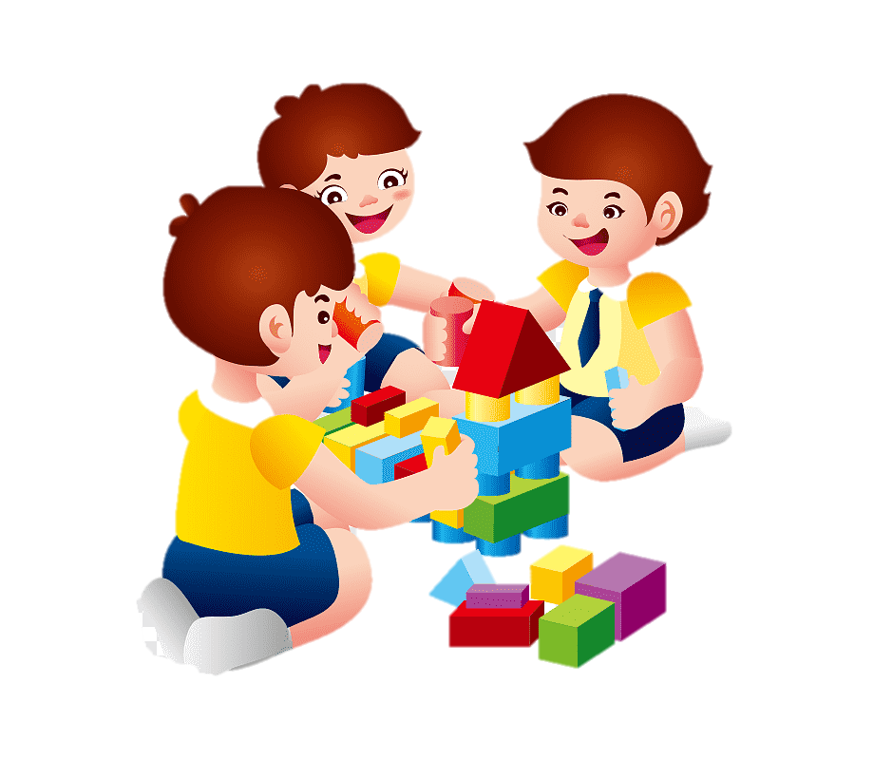

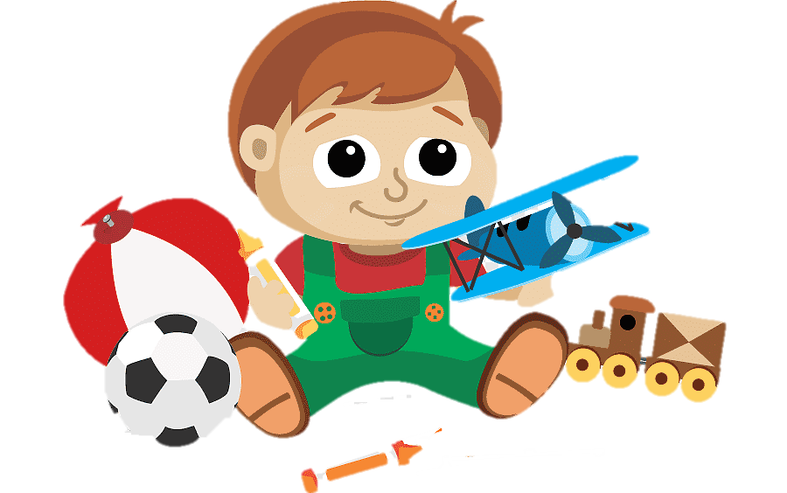
6
Đồ chơi | Lego, máy bay, banh,…
Trò chơi | Xếp hình, chơi lego, chơi máy bay,…
Notes:
Bấm vô ô số để quay lại với slide 6 ô số

Slide 11
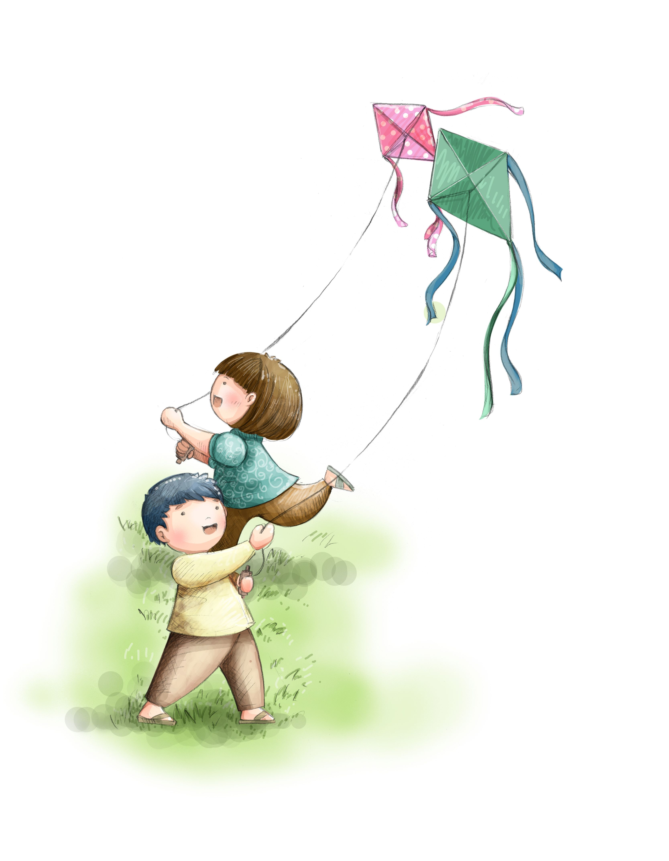

2. Tìm thêm những từ ngữ chỉ các đồ chơi hoặc trò chơi
Đồ chơi
Quả banh
Diều
Quả cầu
Vợt, cầu lông
Búp bê
Súng bắn nước

Slide 12
2. Tìm thêm những từ ngữ chỉ các đồ chơi hoặc trò chơi
Trò chơi
Kéo co
Đá cầu
Cờ vua
Thả diều
Nhảy dây
Đá bóng

Slide 13
3. Trong các đồ chơi, trò chơi kể trên:
a/ Những trò chơi nào các bạn trai thường ưa thích? Những trò chơi nào các bạn gái thường ưa thích? Những trò chơi nào cả bạn trai lẫn bạn gái đều ưa thích?
b/ Những đồ chơi, trò chơi nào có ích? Chúng có ích như thế nào? Chơi các đồ chơi, trò chơi ấy như thế nào thì chúng trở nên có hại?
c/ Những đồ chơi, trò chơi nào có hại? Chũng có hại như thế nào?

Slide 14


Bạn trai
Bạn gái
đá bóng, chơi bi, bắn súng, đá cầu, đấu kiếm,đánh đáo, cờ tướng, lái mô tô con, cầu trượt, kéo co,….
chơi đồ hàng, chơi búp bê, nhảy lò cò, chơi ô ăn quan,chơi chuyền, đu quay, cầu trượt, nhảy dây,…
rước đèn,trò chơi điện tử, xếp hình, cắm trại, đu quay, bịt mắt bắt dê, cầu trượt,….

Slide 15
Đồ chơi và trò chơi có ích
Ích lợi của chúng
Đồ chơi và trò chơi có hại
Tác hại của chúng
Thả diều
thú vị, khỏe
Đấu kiếm
dễ làm nhau bị thương
Rước đèn ông sao
vui
Chơi búp bê
rèn tính chu đáo, dịu dàng
Súng phun nước
làm ướt người khác
Nhảy dây
nhanh,khỏe,khéo léo
Súng cao su
giết hại chim,phá hoại môi trường,gây nguy hiểm nếu lỡ tay bắn vào người
Ném vòng cổ chai
tinh mắt, khéo tay
Trò chơi điện tử
rèn trí thông minh
Cờ tướng, ô ăn quan
rèn luyện trí tuệ
Cầu trượt
không sợ độ cao
rèn khéo tay, nhanh nhẹn
Cắm trại
Đu quay
rèn sự mạnh dạn

Slide 16
4. Tìm các từ ngữ miêu tả tình cảm, thái độ của con người khi tham gia các trò chơi
M: say mê
hào hứng, hăng say, thú vị, đam mê, ham thích, thích thú, say mê,…
Chán nản, không hấp dẫn, tẻ nhạt,…

Slide 17
Cảm ơn các em đã học tốt

